Slide 1
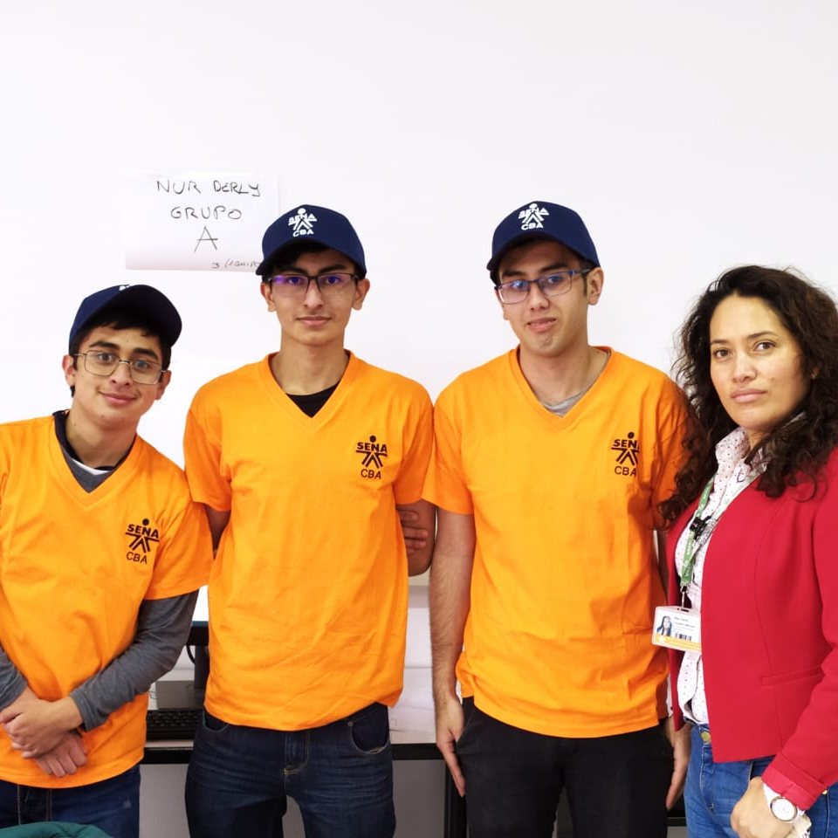
Senasoft
Camilo Soler
Miguel Velandia
Diego Quevedo

Slide 2
Problemática
La dificultad para los doctores al querer acceder a las historias clínicas de los pacientes, ya que se diligencian de forma física.

Slide 3
Requerimientos
Un repositorio para almacenar la información de los historiales clínicos.
Capturar el texto de las imágenes.
Inserción y filtrado para las historias clínicas.
Corroborar que quien acceda a esas historias clínicas sean solamente doctores y no terceros.

Slide 4
Solución
Para el fácil acceso a estos archivos se creó un prototipo de aplicación web, la cual captura las historias clínicas y las digitaliza para almacenarlas en una base de datos donde más tarde se podrán consultar y filtrar bajo los criterios dados por el usuario.

